Slide 1
Краткосрочный проект «НОВОГОДНИЕ ИГРУШКИ» Участники: воспитанники группы №2, воспитатели, родители Вид проекта –творческий, подготовили и провели воспитатели: Петренко Е. И. , Бакалова Н. Н.
Декабрь- январь 2022 -2023 ( с 25 декабря по 14 января)

Slide 2
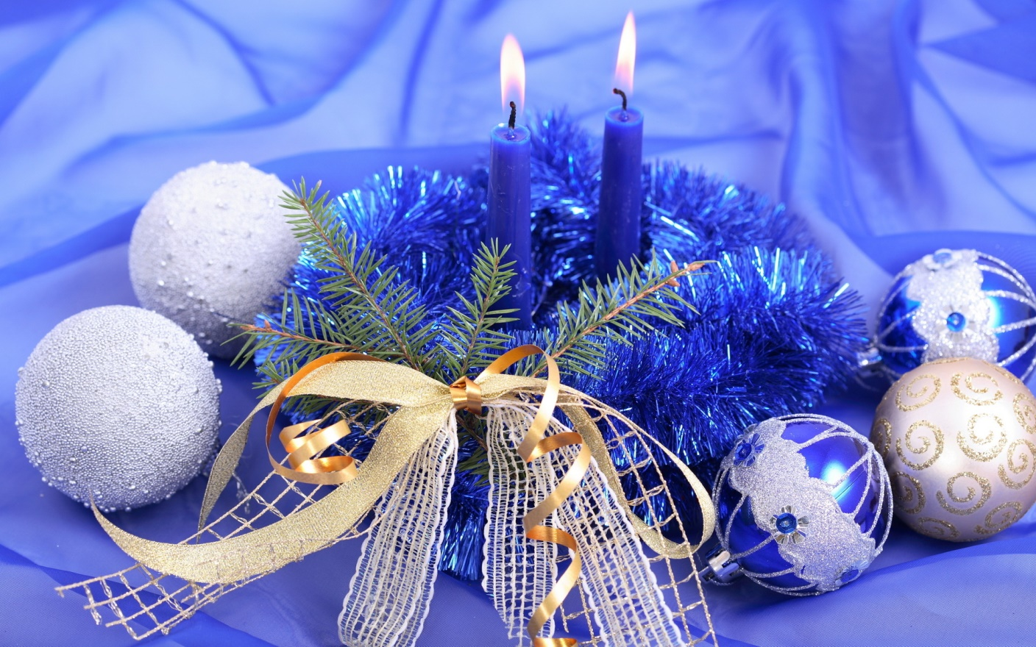

Slide 3
Цель проекта: К Новому году украсить группу, ёлку игруш-ками сделанными руками вос-питанников.
Предполагаемый результат:
Расширение кругозора детей в области истории Новогоднего праздника.
Развитие интереса детей к поисковой деятельности.
Вовлечение родителей в педагогический процесс, укрепление заинтересованности родителей в сотрудничестве с воспитателем и детьми.
Развитие у детей художественного творчества, эстетического восприятия, речевой активности в разных видах деятельности.
Проявление доброты к окружающим и бережного отношения к игрушкам.
Выход проекта с использованием результатов продуктивной деятельности
Задачи проекта:
-дать детям представление об истории возникновения праздника в нашей стране, его традициями;
- формировать у детей социально-духовные качества через организацию разных видов деятельности;
- формирование коммуникативных навыков детей, умений поддерживать доброжелательные отношения между детьми в совместной деятельности;
- развитие фантазии, творческих способностей детей;
- способствовать активному вовлечению родителей в совместную деятельность с ребёнком в условиях семьи и детского сада.

Slide 4
Этапы проекта.
2. Практический этап:
- проведение занятий с детьми ,совместная работа по изготовлению новогодних игрушек и открыток. Разучивание стихов, песен и танцев на праздник;
- проведение новогоднего праздника;
- чтение художествен литературы;
- прослушивание и разучивание новогодних детских песен. Разучивание новогодних стихов;
- русские народные подвижные игры:
«Два Мороза», «Снежная баба»; - беседа: «Правила поведения пожарной безопасности в новогодний праздник». Использование петард и фейерверков;
- совместная творческая работа родителей и детей «Новогодняя игрушка на ёлку».
- просмотр вместе с детьми мультфильмов на но-
вогоднюю тему;
-выпечка печенья для украшения елки.
1.Организационный этап:
- подбор материала, методической литературы, информации по темам «История возникновения праздника», «Как отмечают Новый год в разных странах?», «Технология изготовления игрушки».
-участие детей в тематических беседах «Как отмечают праздник в твоей семье?», «Кто и как мастерил елочные игрушки?», «Чем можно украсить елку?». Рассматривание иллюстраций «Новогодние игрушки».
Действия родителей: подбор материала, информации по темам «Как отмечали новогодний праздник в старину?», «История возникновения елочной игрушки».

Slide 5
Заключительный этап:
-выставки творческих работ детей;
- оформление елки игрушками сделанными руками детей;
-проведение выставки «Новогодняя игрушка на ёлку»;
- выпечка печенья для украшения елки;
- проведение новогоднего праздника.

Slide 6
Изготовление открытки

Slide 7
Новогодняя открытка «Елочка»

Slide 8
Новогодний шарик. Пластилинография.

Slide 9
Новогодние шары своими руками

Slide 10
Бумажная гирлянда

Slide 11
Вот что получилось

Slide 12
Объемная елочка

Slide 13
Украшаем

Slide 14
В лесу родилась елочка

Slide 15
Ангел на Рождество

Slide 16
Рождественская елка

Slide 17
Новогоднее печенье

Slide 18
Съедобные украшения

Slide 19
Игрушки сделанные совместно с родителями

Slide 20
Выставка «Новогодняя игрушка на елку»

Slide 21
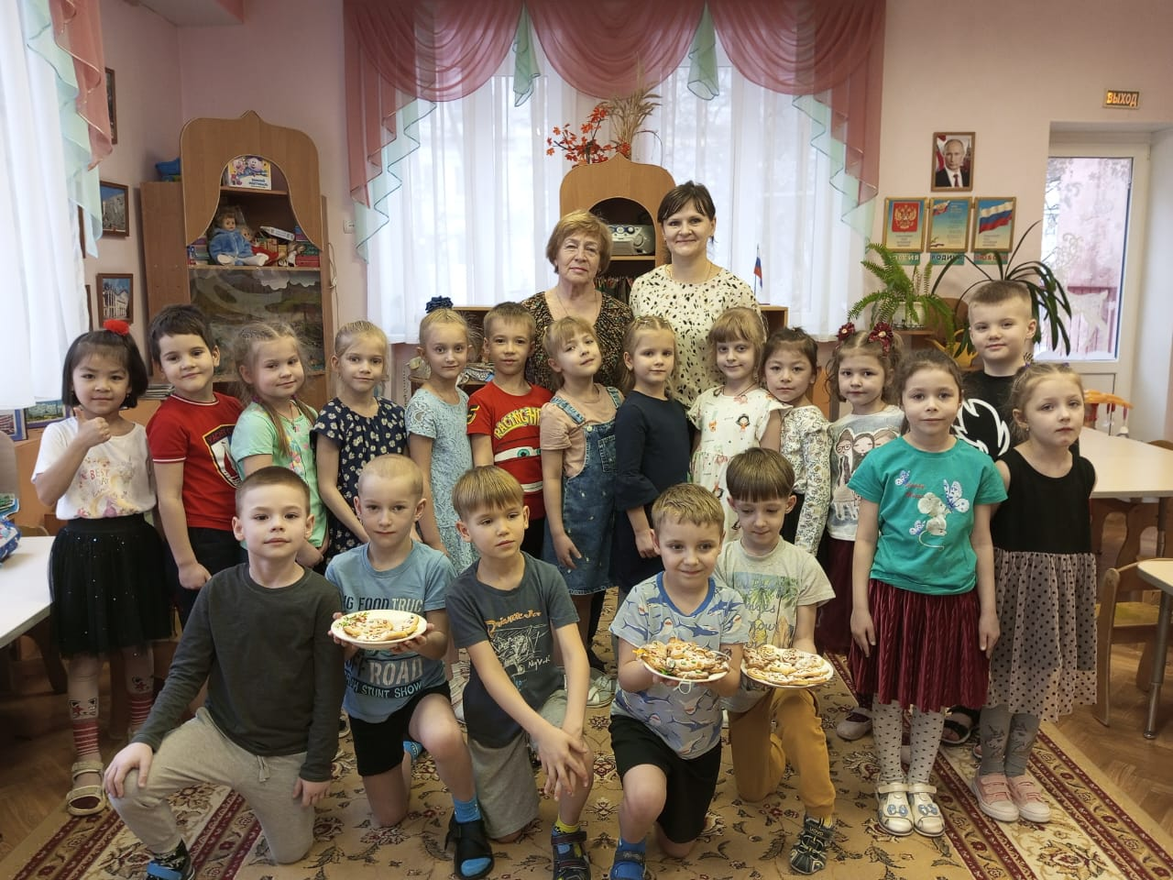

Slide 22
С новым годом!

